Slide 1

Ciclo de Vida de Desarrollo en Cascada

Slide 2





Nuestro equipo
Rodriguez Ventura Sebastián
Egocheaga Sarmiento Nilo
Taboada Aguirre Tatiana
Plasencia Toledo Jesús
Plaza Yanac Frank

Slide 3
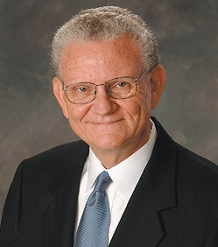

¿Qué es y cómo inició este modelo?
9.88 – 9.74
Propuesto por Winston W. Royce en 1970 y revisada posteriormente por Barry Boehm en 1980.
Consiste en un orden lineal en las fases para el desarrollo de software.

Slide 4
Fases del Modelo en Cascada
Requisitos
Definición del Problema
Análisis
Diseño
Desarrollo
Implementación
Verificación
Mantenimiento
Mantenimiento

Slide 5

Etapa de Definición del Problema
Definimos las necesidades del cliente y analizamos los requerimientos en base a la problemática presentada.
Establecemos un estudio de la viabilidad y especificamos los requisitos mencionados.

Slide 6



Etapa de Desarrollo
Diseño
Implementación
Verificación
Definir de la organización de la estructura y elementos a usar.
Integración de los elementos de diseño a programación.
Test de las funcionalidades verificación de la eficacia de las mismas.

Slide 7
Etapa de Mantenimiento
Mantenimiento Correctivo
Mantenimiento Adaptivo
Consiste en probar el sistema y aplicar posibles cambios a fin de asegurar la correcta adaptación a los nuevos requerimientos del cliente
Tipos de
Mantenimiento Perfectivo
Mantenimiento Preventivo
Mantenimiento

Slide 8

Ventajas
1
Presenta dificultades en proyectos complejos
1
Es fácil de usar por lo comprensible de sus fases
2
No hay ningún software hasta llegado el final del ciclo
2
Etapas claramente definidas
3
Comunicación con el cliente solo al inicio y al final
3
Diseño antes del código
4
Gran cantidad de riesgo
4
Funciona bien para proyectos pequeños
5
Poco eficiente en proyectos largos
5
Buena documentación
Desventajas

Slide 9
Gracias!

